Slide 1

SeasonalAI Saisonnalité des ventes dans le secteur du luxe et prévision par Machine Learning
Étudier l'impact des événements & Effectuer des prévisions de ventes
www.epitech.digital
Paris – Bordeaux – Lyon

Slide 2
Simplifier et sécuriser votre suivi de santé avec TheGuardian.
www.epitech.digital
Paris – Bordeaux – Lyon

Slide 3
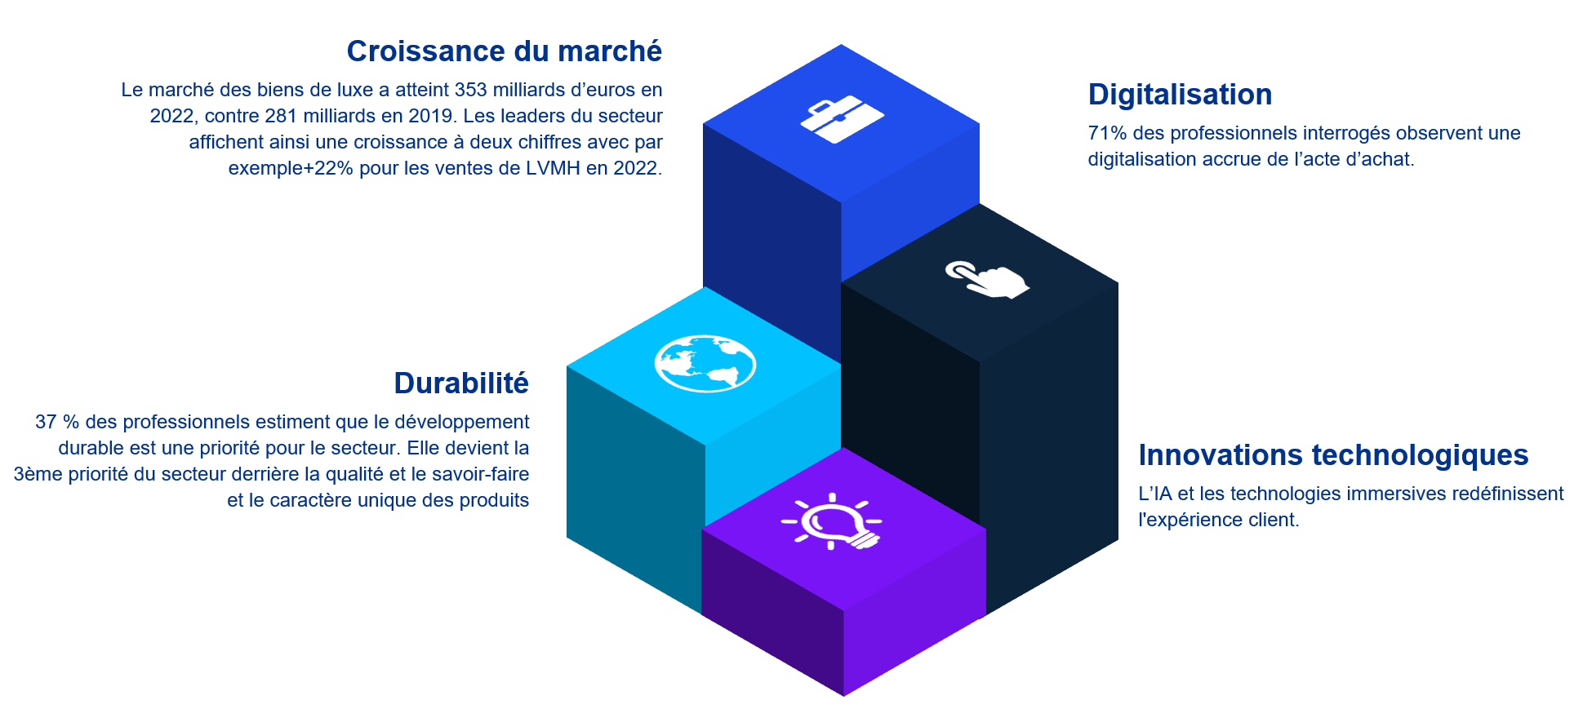
Contexte du secteur du luxe
Importance économique :
Contribution significative au PIB et à l'emploi.
Caractéristiques :
Haute valeur ajoutée, image de marque forte, clientèle exigeante.
Défis actuels:
Volatilité du marché, influence des tendances et saisonnalité.

Slide 4
Le projet SeasonalIA
Objectif principal : comprendre et prévoir les variations saisonnières des ventes dans le luxe.
Moyens : techniques d'apprentissage automatique sur des données pertinentes.
Impact attendu : optimisation des stratégies marketing et augmentation du chiffre d'affaires.
www.epitech.digital
Paris – Bordeaux – Lyon

Slide 5
Problématique
Variabilité des ventes : fluctuations saisonnières marquées.
Prévision difficile : influence de multiples facteurs (événements, modes, etc.).
Besoin identifié : outils précis pour anticiper et adapter les stratégies.
Pour ?
Avantage concurrentiel : meilleure anticipation du marché.
Optimisation des ressources : gestion efficace des stocks et des effectifs.
Satisfaction client : réponse adéquate à la demande.
Décision éclairée : données fiables pour orienter les stratégies.
www.epitech.digital
Paris – Bordeaux – Lyon

Slide 6
Objectifs spécifiques
Analyse exploratoire des données de ventes historiques.
Identification des tendances saisonnières et des facteurs influents.
Développement d'un modèle prédictif performant.
Recommandations pour l'optimisation des ventes.
www.epitech.digital
Paris – Bordeaux – Lyon

Slide 7
Ressources
Sources : Données du projet
Période : 1er janvier 2018 au 31 décembre 2022.
Variables clés:
Date,
Montant des ventes,
Catégorie de produit,
Canal de vente.
Indicateurs d'événements spéciaux (soldes, fêtes).
www.epitech.digital
Paris – Bordeaux – Lyon

Slide 8
Équipe du Projet
Chef de projet : coordination générale.
Data Scientists : analyse des données et modélisation.
Experts du luxe : connaissance sectorielle.
Ingénieurs logiciels : développement des outils nécessaires.
www.epitech.digital
Paris – Bordeaux – Lyon

Slide 9
Planning du Projet
Phase 1 : Collecte et préparation des données
Phase 2 : Analyse exploratoire des données (EDA)
Phase 3 : Développement des modèles prédictifs
Phase 4 : Validation et optimisation des modèles
Phase 5 : Rapport final et présentation des résultats
www.epitech.digital
Paris – Bordeaux – Lyon

Slide 10
Méthodologie d’analyse
Collecte des données : Agrégation des données quotidiennes détaillées
Prétraitement : Nettoyage, encodage des variables catégorielles
Analyse exploratoire : Visualisations, statistiques descriptives
Modélisation : Sélection des algorithmes appropriés
Évaluation : Utilisation de métriques pour mesurer la performance
www.epitech.digital
Paris – Bordeaux – Lyon

Slide 11
Analyse Exploratoire des Données (EDA)
Tendances globales : évolution des ventes sur 5 ans.
Saisonnalité : pics pendant les soldes et les fêtes.
Catégories et canaux : performance par produit et canal de vente.
Insights initiaux : identification des périodes clés.
www.epitech.digital
Paris – Bordeaux – Lyon

Slide 12
Analyse Exploratoire des Données (EDA)
Langages : Python pour le développement.
Bibliothèques :
pandas, numpy : Manipulation des données.
matplotlib, seaborn : Visualisation.
scikit-learn, statsmodels : Modélisation.
Environnements : Jupyter Notebook, Git pour le contrôle de version.
www.epitech.digital
Paris – Bordeaux – Lyon

Slide 13
Données & Machine Learning
Encodage : Transformation des variables catégorielles en numériques
Features engineering : Création de nouvelles variables (jour de la semaine, vacances)
Normalisation : Mise à l'échelle des variables si nécessaire
Division des données : Ensembles d'entraînement et de test

Slide 14
Challenges
Qualité des données : validité des données
Complexité des modèles : risque de surapprentissage
Facteurs externes : pandémie, changements économiques non prévus
Adaptabilité : modèle capable de s'ajuster aux nouvelles tendances ?

Slide 15
Evaluation du projet
Précision des prévisions : Réduction de l'erreur prédictive.
Compréhension approfondie des facteurs saisonniers.
Tableaux de bord : Visualisation des tendances et des prévisions.
Recommandations stratégiques : Ajustements des stocks, campagnes marketing ciblées.
Grille de compétences
Autoévaluation individuelle
GitHub
EDSquare :
Dépôt des livrables
Lien vers GitHub équipe
www.epitech.digital
Paris – Bordeaux – Lyon

Slide 16
SeasonalAI Saisonnalité des ventes dans le secteur du luxe et prévision par Machine Learning
Étudier l'impact des événements & Effectuer des prévisions de ventes
www.epitech.digital
Paris – Bordeaux – Lyon

